Slide 1
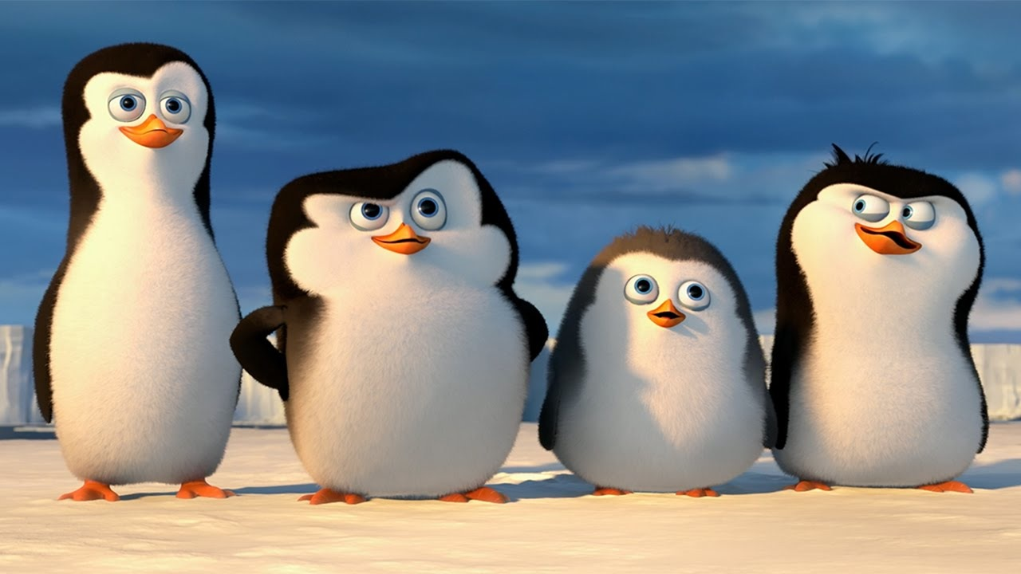
Penguin Bun!

Slide 2
組員簡介
101703001 林品忻 遊戲設計、遊戲撰寫、美工總監
101703008 秦暐峻 遊戲設計、程式撰寫、遊戲場景設計
101703013 劉恩沛 遊戲設計、程式撰寫、整合
101703025 唐笙凱 視窗設計、選單功能撰寫

Slide 3

專案目標
Penguin Bun－以Visual Stdio設計的互動遊戲
以臺北市立動物園為主題，遊戲內容區分為三個小遊戲，分別設在動物園之不同區塊
遊戲均為無限時間的遊戲，遊戲結束會記錄玩家名稱與分數，目標為挑戰高分遊戲體驗以滑鼠左右鍵為主，簡單容易上手

Slide 4
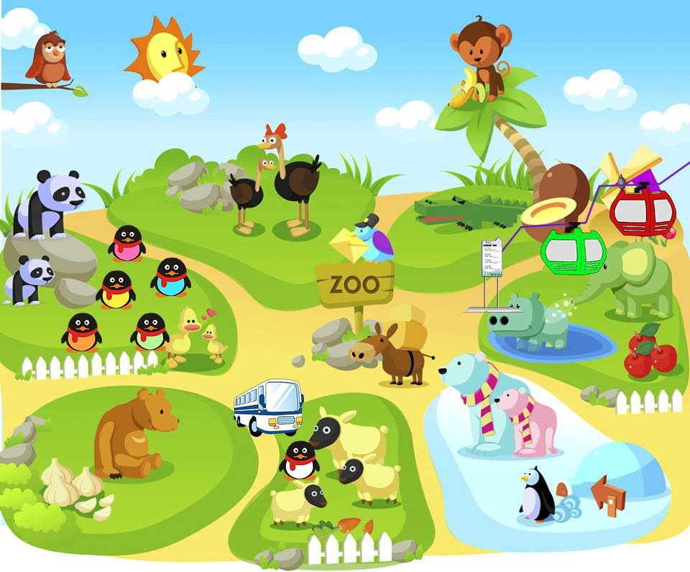
系統功能概述
由臺北市立動物園的地圖為樣本畫出可愛版本的地圖作為遊戲選單
在個個不同區域設立對應的小遊戲
動物園的查詢台設置可以查到所有遊戲的分數排名得總表

Slide 5
未來展望
裝飾自己的角色
錢幣累積功能
新增更多樣的遊戲
增加更多關卡

Slide 6
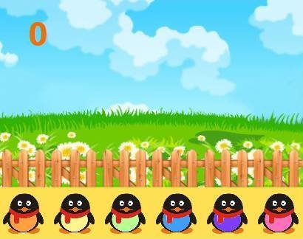
遊戲一：親子配對
丟出兩隻不同顏色的小動物，選出兩種顏色結合後的小孩

Slide 7
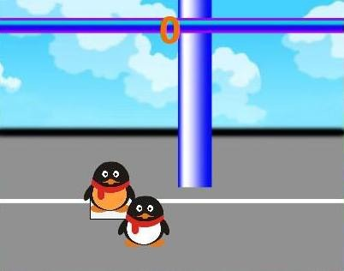
遊戲二：貓空纜車
看準時機按下按鈕才能坐到纜車

Slide 8
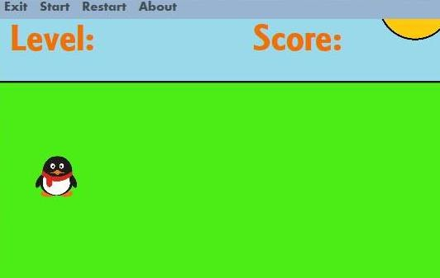
遊戲三：遊園企鵝
上下移動企鵝閃避障礙物

Slide 9
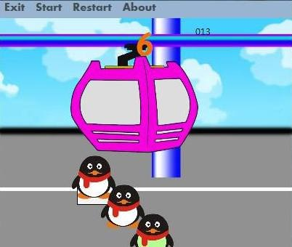
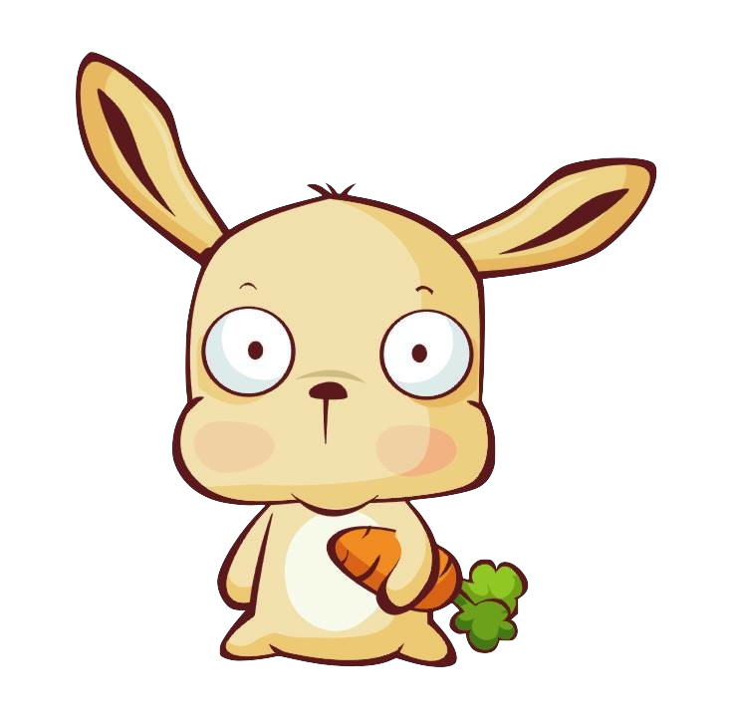
一指掌握
靈活操作，隨心所欲

Slide 10
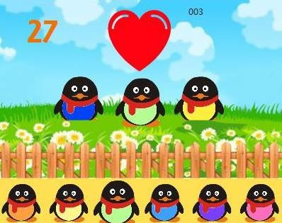
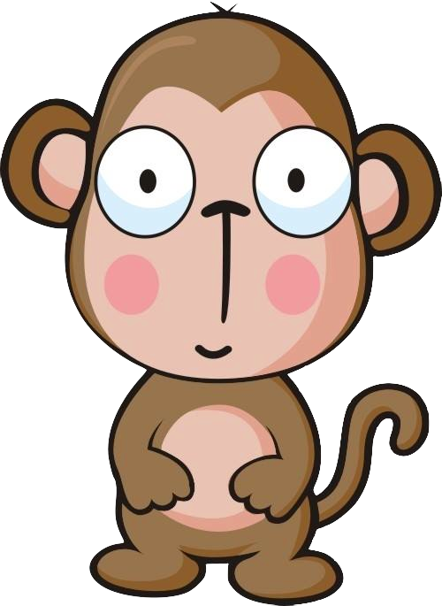
Q萌造型
可愛企鵝，陪你闖蕩江湖

Slide 11
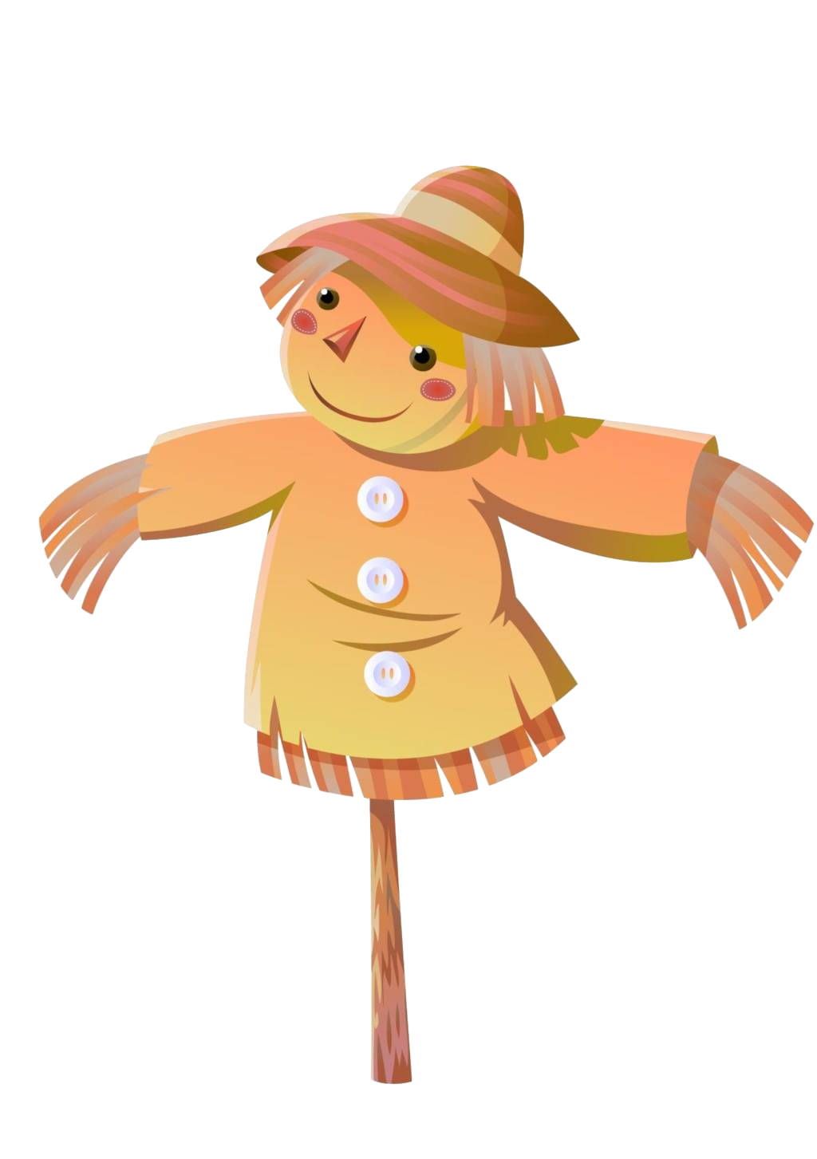
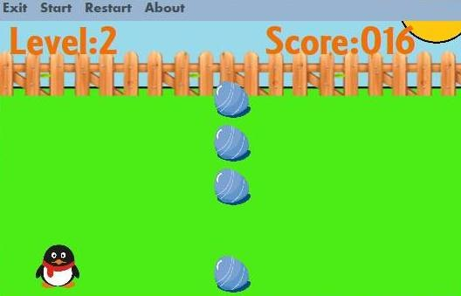
極致操作
挑戰即時指尖微操控

Slide 12
2015最佳
國產遊戲
強勢來襲

Slide 13
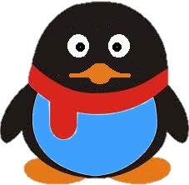
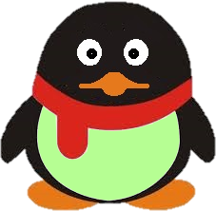
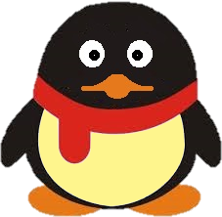
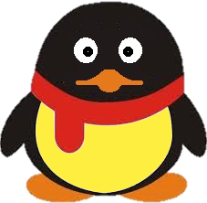
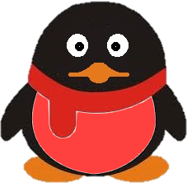
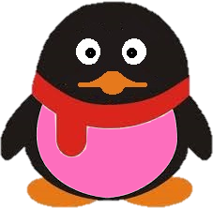
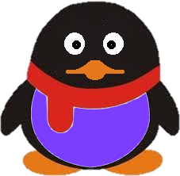
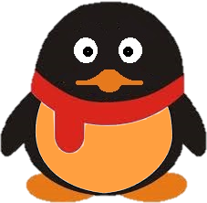
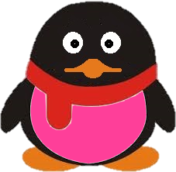

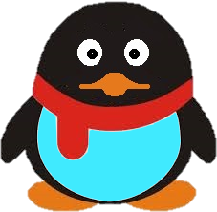
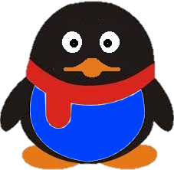
Penguin Bun!

